Slide 1
Değerler Eğitiminde Ailenin Rolü
Dörtyol Rehberlik ve Araştırma Merkezi
Rehberlik ve Psikolojik Danışmanlık Bölümü

Slide 2
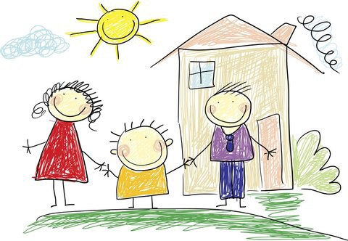
Aile kurumu, yapısı ve işlevleri bakımından alternatifi olmayan bir kurumdur. Toplumlar için aile kurumunu vazgeçilmez kılan; sahip olduğu koruyucu, önleyici, destekleyici ve eğitici gücüdür.
Aile, çocukların bakımı ve yetiştirilmesi, yeni kuşaklara kültürel kimliğin ve değerlerin kazandırılması, tarihsel ve toplumsal bilincin aktarılmasında birey ve toplum arasında bir köprüdür.
Dörtyol RAM

Slide 3
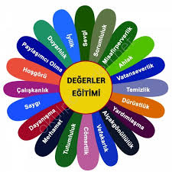
Değerler Nedir?
Değerler, tutumlarımıza ve davranışlarımıza rehberlik eden ilkelerdir.
Değerlerimizi, içinde doğup büyüdüğümüz toplumda ve ailede etkileşime girdiğimiz çok çeşitli bireyler aracılığıyla öğrenir, hangi değerin hangisinden daha önemli ya da önemsiz olduğuna göre değer önceliklerimizi oluştururuz.
Dörtyol RAM

Slide 4
Değerler;
Hangi davranışların veya hedeflerin istenir olduğunu tanımlayan,
Kendi arasında görece öneme göre sıralanan,
Bireyin kendisini, başkalarını, nesneleri, olayları ve tüm yaşantılarını değerlendirmek için ölçüt olarak kullandığı,
Tutumlarımızı etkileyen,
Davranışlarımızı güdüleyen,
Bireyin içinde yaşadığı toplumda, ailede, okulda ve sosyal çevrede öğrendiği,
Soyut bilişsel kavramlardır.
Dörtyol RAM

Slide 5
Değer Tipleri
İyilikseverlik Değerleri : İnsanların iyiliğini ve esenliğini gözetmemizi sağlayan değerlerdir. SADAKAT, YARDIMSEVERLİK, GÜVENİLİR OLMAK…
Evrenselcilik Değerleri : Bütün varlıkları koruma, gözetme ve bunlarla bir arada barış ve huzur içinde yaşayabilme isteğimizi ifade eder. SOSYAL ADALET, HAKKANİYET, SEVGİ, DÜNYA BARIŞI, DOĞAYI KORUMAK, EŞİTLİK, HOŞGÖRÜ, TAHAMMÜL, LAİKLİK…
Dörtyol RAM

Slide 6
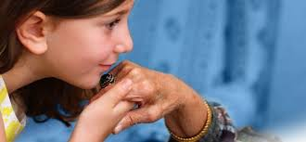
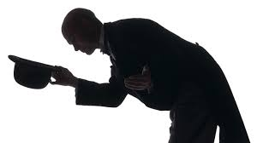
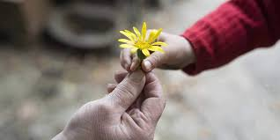
Değer Tipleri
Geleneksellik Değerleri: Geleneksellik değerleri, tarihi geçmişten gelen kültürel özelliklerimizi, örf ve adetlerimizi, düşünme ve yaşam tarzlarımızı korumak ve yüceltmek ile ilişkili ilkelerimizi içerir. GELENEKLERE SAYGI, MISAFIRPERVERLIK, ALÇAK GÖNÜLLÜLÜK, TEVAZU…
Uyma Değerleri: Toplumsal beklentilere aykırı dürtülerin ve davranışların kısıtlanması ile ilişkili değerlerdir. İTAAT, NEZAKET, TERBİYE, İZAN, BÜYÜKLERE SAYGI, KURALLARA UYMAK…
Dörtyol RAM

Slide 7
Değer Tipleri
Güvenlik Değerleri: Kendimizin, yakın çevremizin, sevdiklerimizin, içinde yaşadığımız toplumun ve ülkenin güven içinde ve emniyette olması ile ilişkili ilkelerdir. DÜZEN VE TERTİP, TEMİZLİK, SAĞLIK, AİLE GÜVENLİĞİ, TOPLUMSAL DÜZEN, SİYASAL İSTİKRAR…
Güç Değerleri :Sosyal statü, toplumda başkalarından gördüğümüz itibar, yönetip yönlendirme ile ilişkili ilkelerdir. OTORİTE, SAYGINLIK, ZENGİNLİK, YÖNETMEK, HÜKMETMEK…
Dörtyol RAM

Slide 8
Değer Tipleri
BAŞARI, HIRS, REKABET
HAZ, ZEVK, KEYİF, DOYUM
DEĞİŞKENLİK, EĞLENCE, HEYECAN
BAĞIMSIZLIK, ÖZGÜRLÜK, YARATICILIK, ÖZGÜNLÜK, MERAK
ŞEFKAT, MERHAMET, NAMUS, DÜRÜSTLÜK İNSANİYET, DOĞRULUK, SEVGİ
DINDARLIK, KANAAT/YETINME, MANEVİYAT, ŞEHÂDET, YETİMİ KORUMAK, HELAL KAZANÇ, TEVEKKÜL, TESLİMİYET
BAYRAK SEVGİSİ, VATANSEVERLİK, MİLLET SEVGİSİ, TARİHİ ŞAHSİYETLERE SAYGI, BİRLİK VE BERABERLİK, CESARET, MERTLİK
Gibi değerler de diğer değerlerdendir.
Dörtyol RAM

Slide 9
Değer Önceliği
Değerler öneme göre sıralanırlar ve bireylerin değer öncelikleri birbirine benzer veya birbirinden farklı olabilir.
Örnek vermek gerekirse bir insan için en önemli değer DÜRÜSTLÜK olabilir ve bunu sırasıyla ADALET, YARDIMSEVERLİK ve ANLAYIŞ değerleri takip edebilir. Bu kişi için OTORİTE ve ZENGİNLİK ise en önemsiz değerler olabilir. Buna karşın bir başkası için bu sıralamanın tam tersi geçerli olabilir ve OTORİTE ile ZENGİNLİK en önemli, DÜRÜSTLÜK, ADALET ve YARDIMSEVERLİK ise en önemsiz değerler olabilir.
Dörtyol RAM

Slide 10
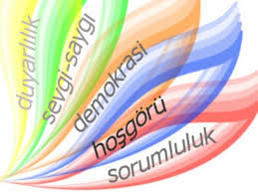
İnsan, doğru olduğuna inandığı, önemsediği değerleriyle uyumlu tutum ve davranışlar sergilemekle kendisini değerli hisseder ve yaşamını anlamlı kılar. Öte yandan bu değerlerine aykırı tutum ve davranışlardan rahatsızlık duyar ve bunlardan kaçınmaya çalışır. Çoğu zaman değerlerimiz tutumlarımızı, tutumlarımız da davranışlarımızı yönlendirecek şekilde birbirine bağlıdır.
Bir başka deyişle, bizim için önemli olan bir ilkeye uygun olacak şekilde bir olayı, konuyu ya da durumu değerlendiririz ve bu değerlendirmemize uygun davranırız.
Dörtyol RAM

Slide 11
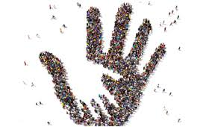
Değerler Eğitiminde Ailenin Rolü
Ebeveynler, ödül ve ceza sistemleri ile çocuklarının davranışlarını biçimlendirerek ve onlara kendileri, başkaları ve dünya hakkında bilgiler vererek çocuklarının gelişiminde rol oynar. Değerler de bu süreç içinde çeşitli ebeveynlik uygulamalarının tekrarlanmasıyla çocuklara aktarılır.
Dörtyol RAM

Slide 12
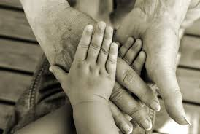
Değerlerin edinilmesi açısından çok önemli, belki de ilk denebilecek ortam aile kurumudur. Çocuklar, aileyi meydana getiren bireylerle –yani, anne, baba ve kardeşler ile– etkileşimleri sırasında yavaş yavaş değer kavramlarını öğrenmeye başlarlar.
Dörtyol RAM

Slide 13
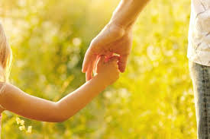
Çocuklar, iki açıdan bakıldığında ebeveynlerine bağımlıdırlar. Bir başka deyişle, ebeveynliğin iki işlevi olduğu söylenebilir. Bunlar, davranış biçimlendirme ve bilgi aktarma işlevleridir.
Dörtyol RAM

Slide 14
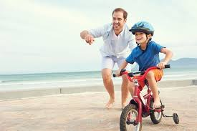
Davranış Biçimlendirme
Ebeveynler;
İstenir davranışları ödüllendirip istenmeyen davranışları cezalandırırken,
Çocukları, onların davranışlarını gözlemlerken,
Doğrudan ya da dolaylı olarak
Zaman içinde çocuklarında çeşitli değerlerin yavaş yavaş gelişmesine aracı olurlar.
Dörtyol RAM

Slide 15
Örnek
Erkan Bey, 7 yaşındaki kızıyla apartmana girerken yaşlı bir komşularını elinde Pazar poşetlerini zorlanarak taşımaya çalıştığını görür. Komşusunda selam verir ve elindeki poşetleri alır. Evinin kapısında komşularıyla vedalaşırken poşetleri verir ve gülümseyerek iyi günler diler. Erkan beyin kızı tüm bunlara şahit olur.
Bu örnekte Erkan Bey’in davranışları, kızı Burcu için modeldir. Erkan bey, yaşlı komşusu Muhsin Bey’e yardım ettikten sonra Muhsin Bey’e gülümsemesi ve teşekkür etmesi ise yardım etme davranışına bağlı bir tür sosyal ödüldür. Buna tanık olarak Burcu, yaşlılara saygı göstermek ve onlara yardım etmekle olumlu sonuçların meydana geleceğini öğrenmiştir. Babasının bu davranışı, Burcu’nun dolaylı olarak BÜYÜKLERE SAYGI, YARDIMSEVERLİK, NEZAKET gibi değerleri edinmesinde rol oynayabilir.
Dörtyol RAM

Slide 16
Ebeveynlerin çocuklarına çeşitli değerleri aktarabilmesi için;
Öncelikle hangi değerlerin kendileri için önemli olduğunun farkında olması,
Kendi değerlerini hangi tutumları ve davranışları ile ifade ettiğini iyi bilmesi,
Çocuğunun çeşitli zamanlarda doğal olarak ortaya çıkan davranışlarını doğru zamanda ve doğru şekilde pekiştirip söndürmesi gereklidir.
Dörtyol RAM

Slide 17
Bilgi Aktarma
Çocuk nesnelerin adlarını öğrenmeyle başlayıp hangi olayın neden ve nasıl meydana geldiğinin anlaşılmasına kadar değişik karmaşıklıkta bilgi ve düşünceleri, annesini ve babasını gözleyerek ya da onlara “Bu ne?”, “Neden?” gibi soruları yönelterek edinir.
Dolayısıyla anneler ve babalar çocuklar için birer bilgi kaynağıdır.
Dörtyol RAM

Slide 18
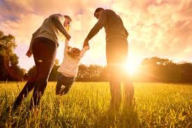
Ebeveynler;
Çocuklarının sorularını cevaplayarak,
Kendileri çeşitli durumlarda çeşitli şekillerde davranarak,
Çocuklarıyla sohbet etmek, oyun oynamak, hikâye anlatmak gibi bilgi aktarımı içeren etkinliklerle,
Doğrudan ya da dolaylı olarak,
Zaman içinde çocuklarında çeşitli değerlerin yavaş yavaş gelişmesine aracı olurlar.
Dörtyol RAM

Slide 19
Örnek
“Ayşe, annesi Fatma Hanım ile yolda yürümektedir. Önlerinden geçen biri, yemekte olduğu poğaçayı tutmak için kullandığı kâğıdı, poğaçasının son lokmasını yedikten sonra yere atar. Bunu gören Fatma Hanım hoşnutsuzluk ifade edecek şekilde söylenince, Ayşe ile annesi Fatma Hanım arasında şöyle bir konuşma geçer:
Ayşe: N’oldu anne?
Fatma Hanım: Yanımızdan geçen amcanın elindeki kâğıdı sokağa atmasına kızdım Ayşeciğim.
Ayşe: Neden kızdın?
Fatma Hanım: Çünkü sokağı kirletti.
Ayşe: Hmmm. Peki sokak kirlenirse n’olur?
Fatma Hanım: Etraftaki çöpler yüzünden mikrop olur. Biz de çöplerin içinden yürürken mikrop kapıp hasta oluruz.
Ayşe: Çöplerimizi nereye atacağız o zaman?
Fatma Hanım: Çöp kutusuna atacağız. Sonra da çöpleri toplayan temizlik görevlileri onları toplayacak. Böylece hem sokaklar temiz kalacak hem de hastalık yayılmayacak.
Arkasından Fatma Hanım kendi elinde tuttuğu kullanılmış bir kâğıt mendili yakındaki bir çöp kutusuna gidip atar.”
Dörtyol RAM

Slide 20
Bu örnekte, Ayşe’nin sorduğu sorulara verdiği cevaplarla, Fatma Hanım kızı için anlaşılmaz olan durumlara açıklık getirmektedir. Bunu yaparken, mikropların var olduğu, bunların hastalığa neden olduğu, çöplerin çöp kutusuna atılması gerektiği, çöpleri toplayan görevliler olduğu gibi bilgileri de kızına aktarmış olur. Ayşe’nin annesi ile bu konuşması sayesinde ve benzeri konuşmaların tekrarı durumunda ÇEVREYİ KORUMAK, TEMİZLİK, KURALLARA UYMA gibi değerleri edinmesi mümkün olabilecektir.
Dörtyol RAM

Slide 21
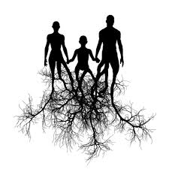
Öyleyse, ebeveynlerin çocuklarına çeşitli değerleri aktarabilmesi için;
Değerlerini ifade edecek davranışları göstermesi,
Hangi değerin neden önemli olduğu hakkında mantıklı gerekçeleri olması,
Bunları çocuklarına sabırla, ayrıntılı şekilde ve anlayacakları dilden anlatması gereklidir.
Dörtyol RAM

Slide 22
Ebeveynler, çocuğun davranışlarını biçimlendirir ve hayatı tanıması için çocuğa bilgi aktarır.
Dörtyol RAM

Slide 23
Dinlediğiniz için teşekkürler….
Web: http://dortyolram.meb.k12.tr
Adres: Özerli Mah. 1 Nolu Çiftçiyolu
No19 Fatih Ortaokulu Yanı Dörtyol
Telefon: 0326 713 23 33

